Slide 1
Apache Spark and Scala in Tandem
as a next-gen ETL framework
Notes:
Będę używał makaronizmów czy też jak to się mówi korpomowy aby opowiadać o Sparku i Scali
Doświadczenia jakie mamy w naszej firmie
Co to jest akronim ETL – Extract Transform Load

Slide 2

Apache Spark
A fast and general engine for large-scale data processing
Notes:
Spark jest w zasadzie dzisiaj standardem jeśli chodzi o przetwarzanie danych, od małych zbiorów aż po PETA-byte size „data lake’i”

Slide 3
Why Apache Spark?
Excellent performance
Intuitive and concise high-level APIs in several languages
Runs (almost) everywhere
Generality - combine batch processing, streaming, and ML

Slide 4
Excellent performance: 100TB Sort Contest
 | Hadoop | Spark | Spark
 | World Record | 100 TB * | 1 PB
Data Size | 102.5 TB | 100 TB | 1000 TB
Elapsed Time | 72 min | 23 min | 234 min
# Nodes | 2100 | 206 | 190
# Cores | 50400 | 6592 | 6080
# Reducers | 10 | 29 | 250
Rate | 1.42 TB/min | 4.27 TB/min | 4.27 TB/min
Rate/node | 0.67 GB/min | 20.7 GB/min | 22.5 GB/min
Sort Benchmark Daytona Rules | Yes | Yes | No
Environment | dedicated data center | EC2 (i2.8xlarge) | EC2 (i2.8xlarge)
https://databricks.com/blog/2014/10/10/spark-petabyte-sort.html

Slide 5
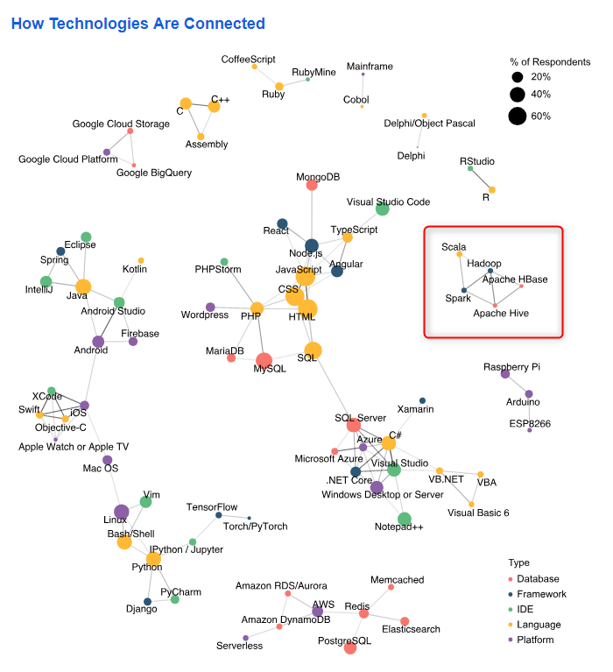
Stack Overflow Survey 2018

Slide 6
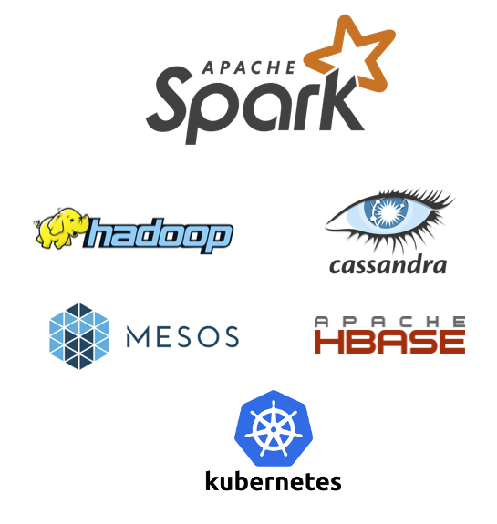
Runs (almost) everywhere
Runs on Hadoop clusters
Can read HDFS and Hbase, integrate nicely with noSQL
Supports multiple data formats, starting from CSV to Avro and Parquet
Deployed on YARN/Mesos and Docker/Kubernetes across AWS and Azure
Can be hosted on Linux and Win in standalone mode (e.g for dev purposes)

Slide 7
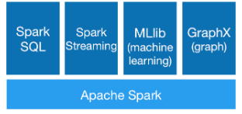
Generality

Slide 8
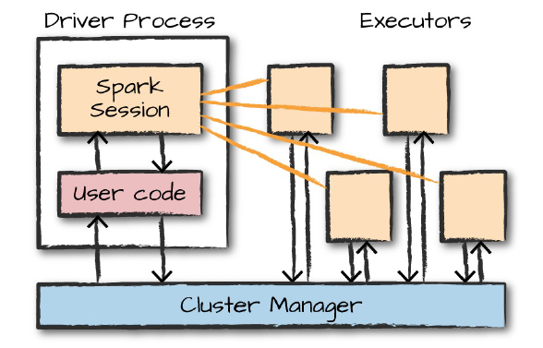
Apache Spark Architecture
Notes:
Driver proces jest odpowiedziany za wykonanie naszego programu na wszystkich executorach. W tym celu wykorzystuje cluster managera aby wiedzieć które zasoby są dostępne.
Cluster managerem może być np. YARN, MESOS czy KUBERNETES.

Slide 9
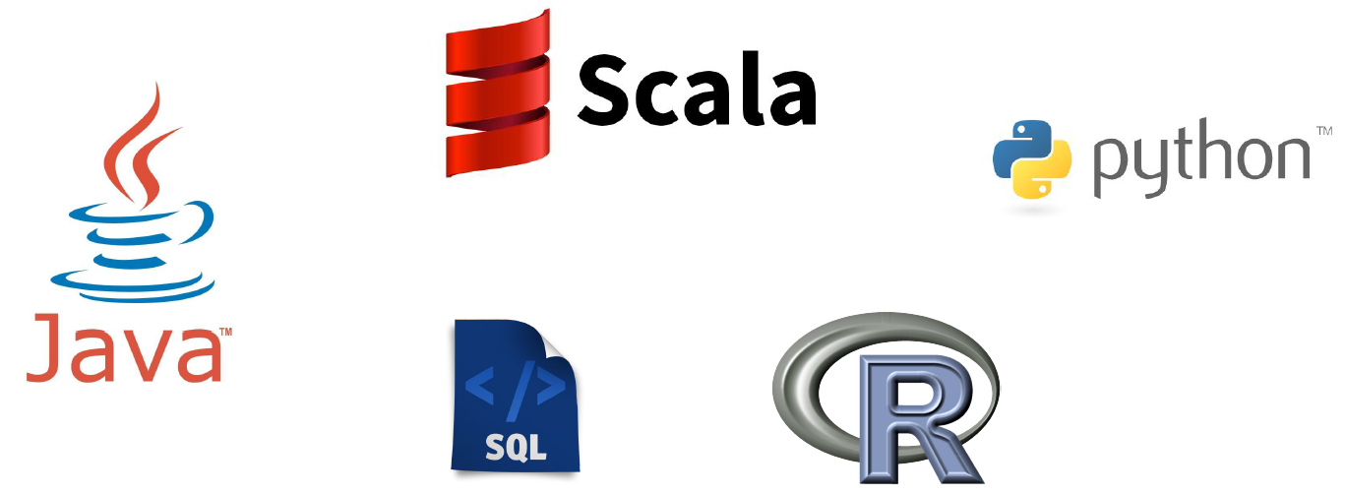
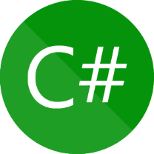
High-level APIs in several languages
Notes:
Scala/Java/C# bardziej dla software engineerów. Python/R bardziej dla data scientistów. SQL to DBA.
Obecnie najbardziej rozwijane to Scala i Python.
Z racji że Spark jest napisany w Scali, jest ona obecnie najpowszechniej używanym językiem Big Data.
Sam Spark mocno się przyczynił to popularyzacji Scali.

Slide 10
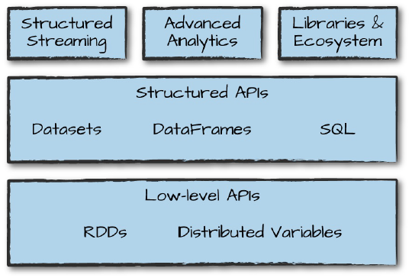
Apache Spark APIs
Notes:
HISpark (jak każdy framework) wprowadza kilka abstrakcji. Każda z tych abstrakcji w zasadzie reprezentuje rozporoszoną (distributed) kolekcję danych.
- RDD (Resilient Distributed Datasets)– podstawowa abstrakcja Sparka w wersja od 1 do 2, bez względu jaki typ kolekcji użyjemy, ostatecznie Spark kompiluje do RDD. RDD to niemienna (immutable) kolekcja danych, partycjonowana na całym klastrze, dzięki czemu może być równolegle przetwrzana (in parallel). Wierszem w takiej kolekcji jest po prostu jakiś obiekt w języku programowania który używasz. Dzięki temu mamy pełną kontrolę na przechowywanymi obiektami, ale nie bez kompromisów. Każda manipulacja na swoich obiektach, zmusza Cię do wynalezienia na nowo koła (np. serliazacja). Resilient oznacza fault-tolerant, czyli jeśli jakaś partycja z powodu awarii noda w clustrze nię będzie dostepna, Spark jest w stanie ją ponownie odbudować (dzięki RDD lineage).

Slide 11
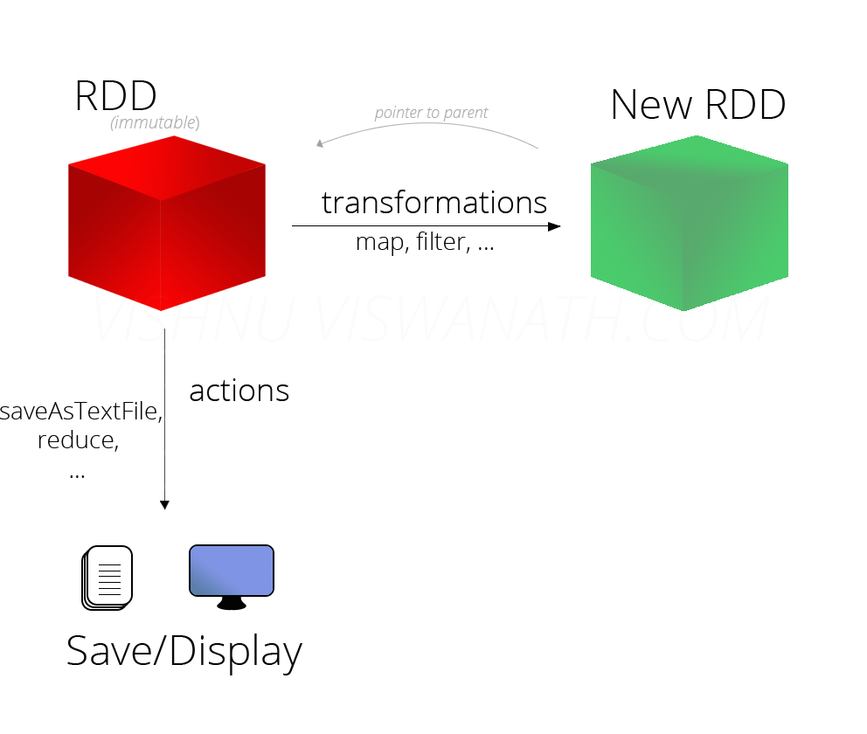
RDD: Transformations and Actions
Notes:
RDD oferuje 2 typy operacji: tranformacje i akcje.
Transformacje – ponieważ RDD jest immutable kazda transformacja tworzy nowe RDD z poprzeniego.
Akcje – wyliczają ostateczny resultat obliczeń zwracając go do divera bądź zapisują w external storage system.

Slide 13
Bulleted and numbered lists
By focusing on long term engagements, we maximise value for our clients:
Individuals and teams build strong domain knowledge across a number of dimensions: business operation, organisational, technical architecture to name a few
We believe in our values
People
Integrity
Excellence
Agility
When we create long term relationships, the risks on us and our clients reduces;
By focusing on long term engagements, we maximise value for our clients:
Individuals and teams build strong domain knowledge across a number of dimensions: business operation, organisational, technical architecture to name a few
We believe in our values
People
Integrity
Excellence
Agility
When we create long term relationships, the risks on us and our clients reduces;

Slide 14
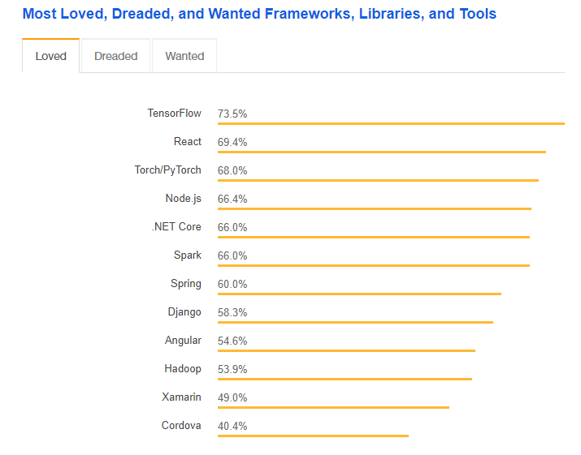
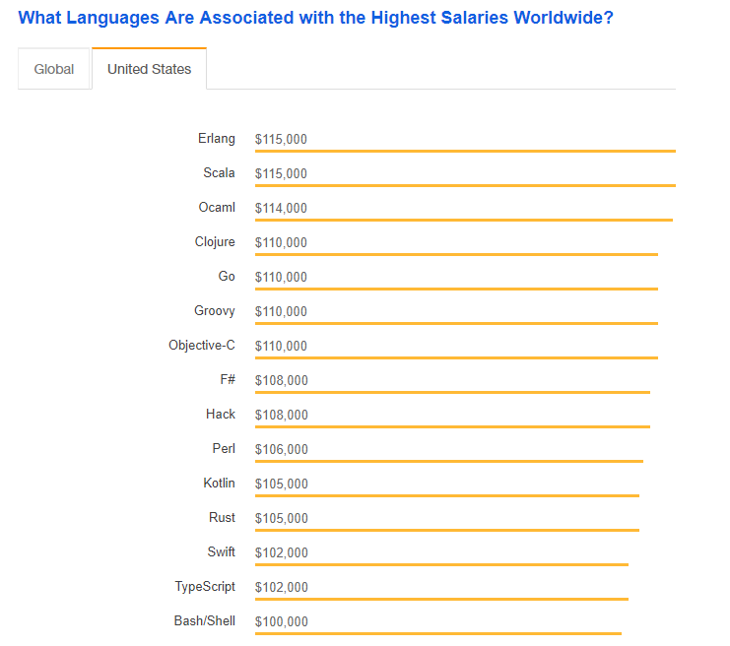
Stack overflow survey 2018

Slide 15
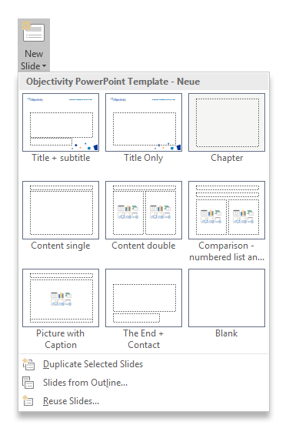
Basic rules
Install PT Sans – download here
Use slide templates according to their purpose (see image on the right)
Use consistent style of all diagrams, charts and pictures
Do not use UPPERCASE
Do not rescale images
Do not place content outside margin
Do not use effects like shadows
and so one…
Do not justify text
You can put i.e. Presentation Title instead of “Date” and Confidentiality level in “Footer” frame.
File > Page Setup > Header/Footer

